Slide 1
องค์ประกอบของ บทความวิชาการ
ปิติ ตรีสุกล

Slide 2
Importances of Literature Search
หาไอเดีย/ทิศทาง
หาข้อมูล/ความรู้
หาวิธีการ/คำตอบ
ตรวจสอบข้อมูล ความถูกต้อง
ลดความซ้ำซ้อน/ความผิดพลาด
สร้างความน่าเชื่อถือให้กับข้อมูล
สร้างเครือข่ายความร่วมมือกันผู้อื่น

Slide 3
What do we want?
ข้อมูลเบื้องต้น/ไอเดีย/ที่มาของปัญหา
ความก้าวหน้า พัฒนาการ
ข้อมูลเฉพาะ
กระบวนการ/ขั้นตอน/วิธี
ผลที่ได้
ข้อดีข้อเสีย

Slide 4
Reliable Resouces?
ข้อมูลที่ได้น่าเชื่อถือหรือไม่
แหล่งที่มา และการอ้างอิงภายใน
ผู้เขียน
เนื้อหา
ความทันสมัย

Slide 5
น้ำดื่ม Ocean deep บริสุทธิ์จากมหาสมุทรแปซิฟิค ด้วยความลึก 2,200 feet นำมาสกัดให้คงไว้ซึ่งแร่ธาตุสำคัญต่อร่างกายจำนวน 17 ชนิด ซึ่งน้ำแร่ หรือน้ำดื่มทั่วไปไม่มี จึงจัดอยู่ในประเภท Trace Elements
ปัจจุบัน เป็นรายเดียวในประเทศไทย ที่นำน้ำจากทะเลลึกมาสกัดทำน้ำดื่ม รสชาดดีไม่เค็ม สามารถบำบัดอาการขาดน้ำหรือแร่ธาตุในเบื้องต้นได้ รวมถึงผู้ที่ดื่มแอลกอฮฮล์ เมื่อต้องการความสดชื่น Ocean deep จะสามารถทำให้ช่วยลดอาการมึนศีรษะได้ในระดับหนึ่ง เนื่องด้วยมีส่วนประกอบของแมกนีเซียม และแร่ธาตุต่างๆ ที่มีโมเลกุลใกล้เคียงกับเลือดของมนุษย์ จึงทำให้ร่างกาย สามารถดูดซึมได้ดี และนำแร่ธาตุต่าง ๆ ไปใช้ประโยชน์ได้อย่างครบถ้วนหรือหากรับประทานร่วมกับอาหารที่มีความมัน หรืออาหารทะเล จะสามารถช่วยลดความเลี่ยนของอาหาร และทำให้รสชาดอาหารที่รับประทานนั้น รู้สึกอร่อยมากขึ้น
ปัจจุบัน Ocean deep ได้รับการรับรองคุณภาพสินค้าและการผลิต จากสถาบันระดับสากล 2 สถาบัน คือ ISO9001 และ GMP และเป็นน้ำดื่มเดียวที่มีการรับรอง Nutrition fact อยู่ด้านข้างขวด

Slide 6
Scientific Literatures
Scientific literature can include the following kinds of publications:
Scientific articles/papers
Books/book chapters
Patents
Presentation/Proceeding
Government /Organization reports
Other publications

Slide 7
Scientific Papers
Scientific papers contain the most up-to-date information about a field regarding what has already been discovered and what questions remain unanswered.
Scientific papers also contain information about how experiments were conducted, including how long they took, the equipment and materials necessary, and details about how to physically perform the experiments.
This kind of information is critical for figuring out how to do your own experiments, and even whether the project will be physically possible given your equipment constraints.

Slide 8
Why read scientific papers?
ข้อมูลเป็นปัจจุบัน (Current)
สามารถทำซ้ำได้ (Replicable)
มีข้อมูลดิบ (Actual data)
อธิบายเหตุผล-ที่มาที่ไป (Authors’ Logic)

Slide 9
Types of Scientific Papers
Review Articles : an overview of the scientific field or topic by summarizing the data and conclusions from many studies
Primary Research Publication: the original data and conclusions of the researchers who were involved in the experiments.

Slide 10
Parts of Primary Research Paper
Title
Authors/Address
Abstract
Keywords
Introduction
Methodology/ Experimental
Results
Discussions
Conclusion
References
Acknowledgements

Slide 11
Title and Authors (ชื่อบทความ ข้อมูลผู้แต่ง)
Title / Author / Institution / Contact info.
Abstract (บทคัดย่อ)
Brief overview : why, how, what found
Help to decide whether to read the paper
Introduction (บทนำ)
Background, Prior work, Motivation

Slide 12
Methods (วิธีทดลอง)
How the experiment was set up
Results (ผลการทดลอง)
Provide raw data, Figures and Tables
Explain what data mean
Discussion (วิจารณ์ผลการทดลอง)
Explain what data mean
How data relates to the objective
Conclusion (สรุปผลการทดลอง)
References

Slide 13
How to Read
Abstract
Discussion
Introduction
Results
Figures
Tables

Slide 14
Are all apples red?
Abstract: We examined several apples color. Although most are red, some are not
Introduction: An age-old question is are all apples red? Mcintosh (1993) thought so. G.Smith (1999) begs to differ. We hope to resolve this issue once and for all.

Slide 15
Methods: We went to the local grocery store and bought one of every kinds of apple they had. We took them home and looked at them.
Results: We found four red apples, one green apple, and two yellow apples.

Slide 16
Discussion: Since we found one yellow apple and two green apples. It must be true that all apples are not red. We concur with G.Smith’s findings.
Conclusion: According to our study, although most of the apples are red, some are not.
References:
Macintosh (1993) Journal of Fruit Science. 4(3): 121-135
Smith, G. (1993) Apple Today. 7(3): 4-8

Slide 17
แนวทางการวิจัย
ปัญหาที่มีผลกระทบ (impact) สูง
พิจารณาต้นเหตุและผลกระทบของปัญหา
แก้ที่ต้นเหตุ
แก้ที่ผลกระทบ
เลือกแนวทางการแก้ปัญหา
ที่เป็นไปได้ ง่าย ไม่สิ้นเปลือง ยั่งยืน
ที่บูรณาการ (หลายสาเหตุ/ผลกระทบ มีผลดีอื่น)
ไม่สร้างปัญหาเพิ่มเติม

Slide 18
ปัญหาที่มีผลกระทบสูง
ขยะล้น เป็นพิษต่อสัตว์
ลดใช้ (ใช้ซ้ำ/ใช้อะไรแทน)
พัฒนาพลาสติกย่อยสลาย
วิธีกำจัดพลาสติกที่ใช้แล้ว
ขยะพลาสติก
ฝุ่นละออง pm2.5
ผักตบชวา
วิกฤติพลังงาน
มีผลต่อสุขภาพ การคมนาคม
ลดการสร้างฝุ่น/ปล่อยฝุ่น
กำจัดฝุ่น (กายภาพ/เคมี)
ลดผลกระทบต่อคน/สัตว์
น้ำเน่า กีดขวางการระบายน้ำ
ลดการเกิดผักตบ
กำจัด (กายภาพ/เคมี/ชีวภาพ)
หาวิธีนำไปใช้ประโยชน์
เชื้อเพลิงขาดแคลน เกิดมลพิษ
พัฒนาเชื้อเพลิง เพิ่มประสิทธิภาพเครื่อง
หาแหล่งพลังงานใหม่ พัฒนาเครื่องยนต์
พัฒนากระบวนการผลิตพลังงาน

Slide 19
HW (G1)
เลือกปัญหาที่สนใจ และตอบคำถาม
ระบุผลกระทบของปัญหา (3)
ระบุสาเหตุของปัญหา (3)
ระบุประเด็นที่ต้องการแก้ (สาเหตุ/ผลกระทบ) (1)
ระบุแนวทางเบื้องต้นในการแก้ปัญหา (1)
ตอบให้ชัดเจนไม่คลุมเคลือ เช่น
ทำให้เกิดมลพิษ ต้องอธิบายว่ามลพิษที่พูดถึงคืออะไรเกิดขึ้นได้อย่างไร และมีผลกระทบอย่างไร

Slide 20
https://www.lib.purdue.edu/help/tutorials/scientific-paper
http://www.sciencebuddies.org/science-fair-projects/top_science-fair_how_to_read_a_scientific_paper.shtml
http://www.huffingtonpost.com/jennifer-raff/how-to-read-and-understand-a-scientific-paper_b_5501628.html

Slide 21
วันสอบ
กลางภาค 11 มี.ค. 2562 เวลา 9:00-11:00 น.
ปลายภาค 24 พ.ค. 2562 เวลา 10:00-12:00 น.
ขอให้เข้าร่วม โครงการอบรมเรื่องการเขียนและการอ้างอิงในบทความวิชาการ วันเสาร์ต้นเดือน เมษายน

Slide 22
ปริมาณฝุ่น pm2.5 ใน กพส. เป็นเท่าไร
อากาศใน กพส. ดีหรือไม่ดูจากอะไร
AQI คืออะไร พิจารณาจากอะไร
วิธีในการคำนวณหา AQI ทำได้อย่างไร

Slide 23
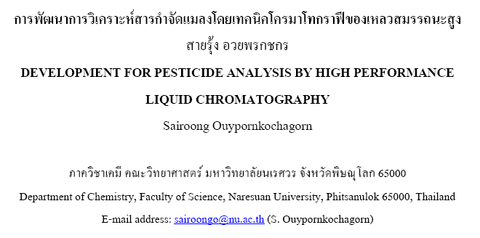
Parts of Scientific paper

Slide 24
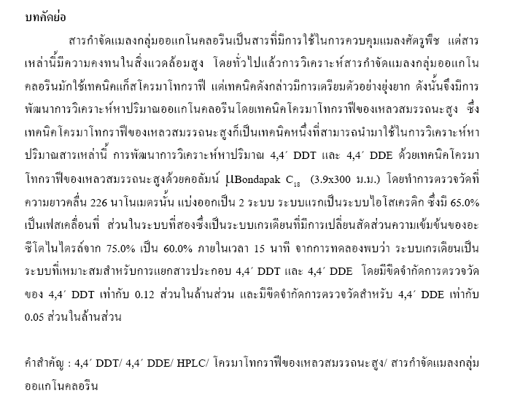

Slide 25
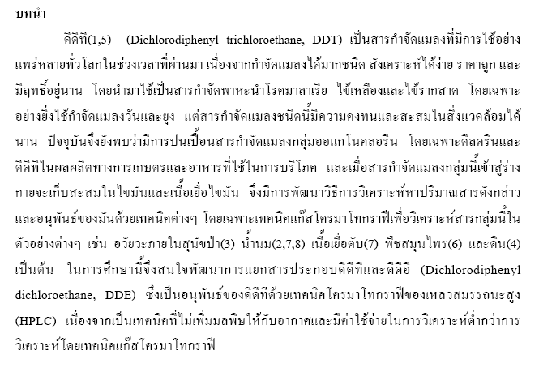

Slide 26
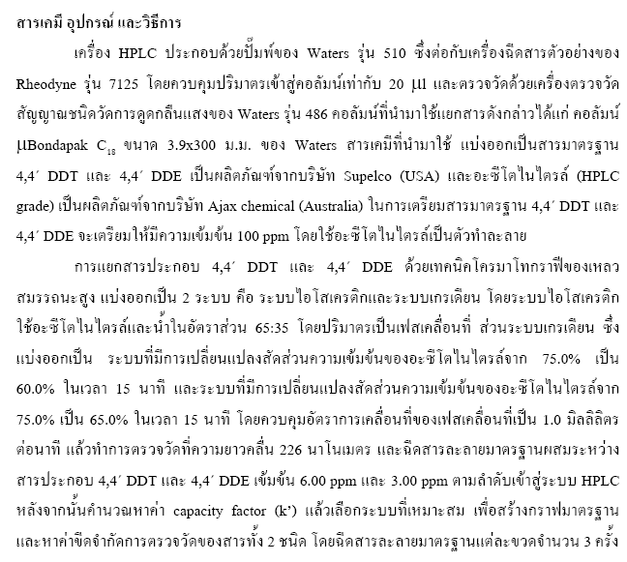

Slide 28
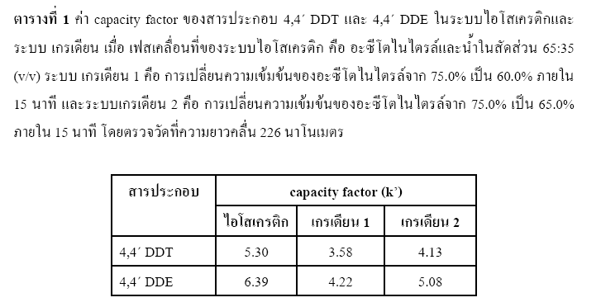

Slide 29
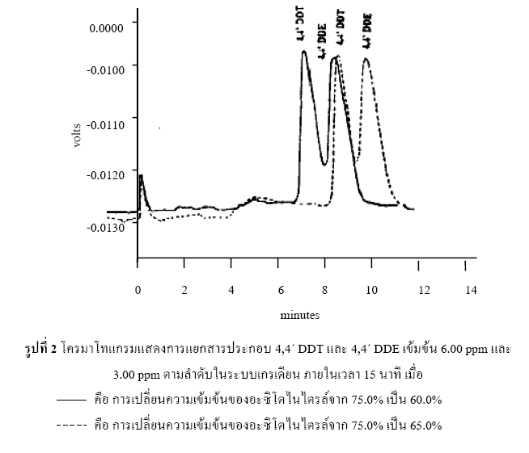

Slide 30
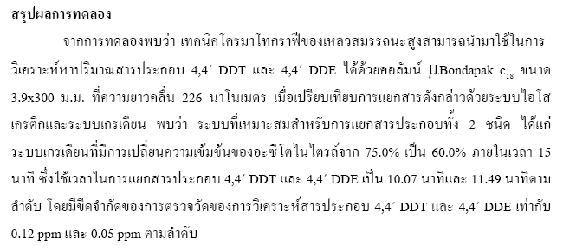

Slide 31
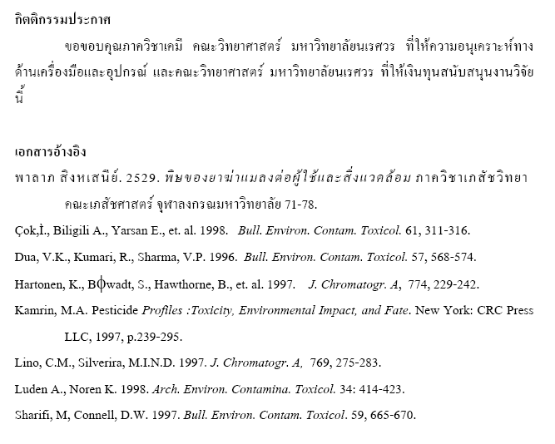

Slide 32
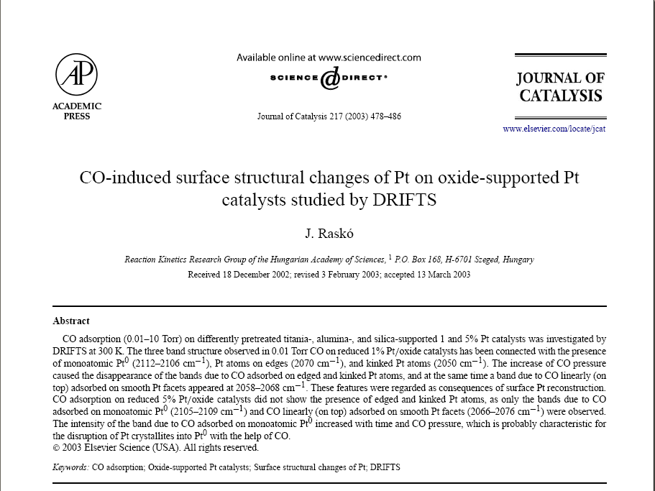

Slide 33
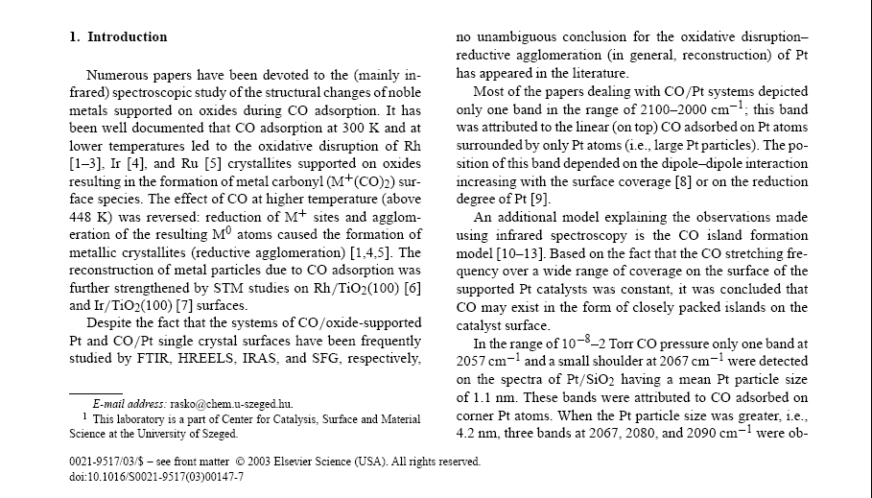

Slide 34
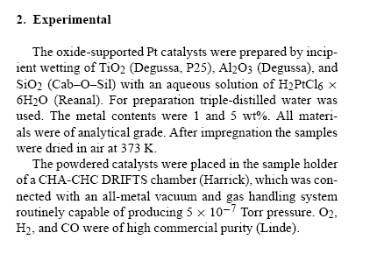
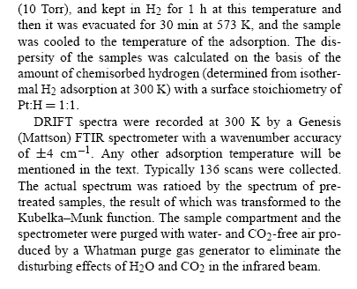
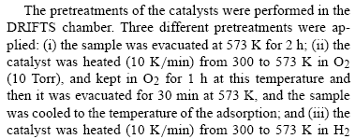

Slide 35
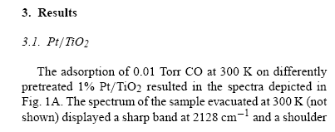
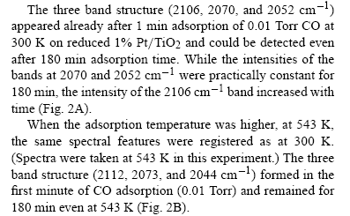
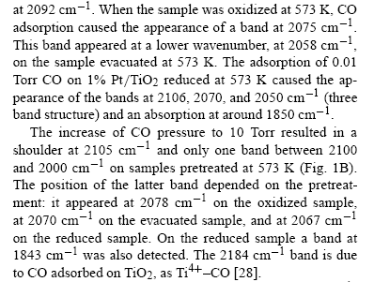

Slide 36
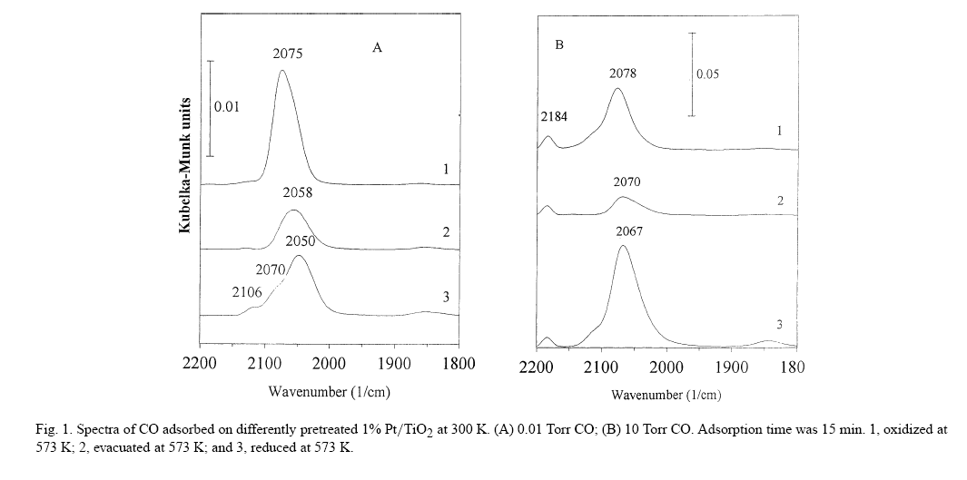

Slide 37
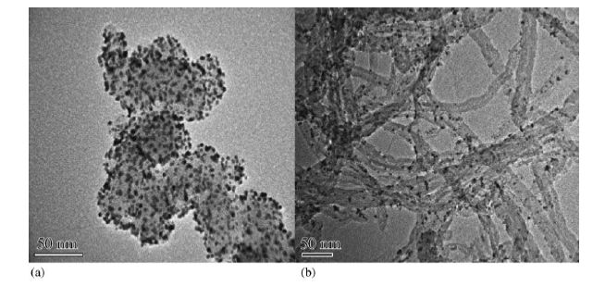

Slide 38
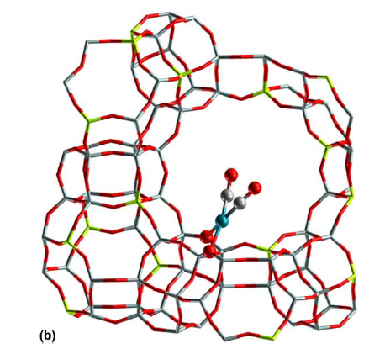
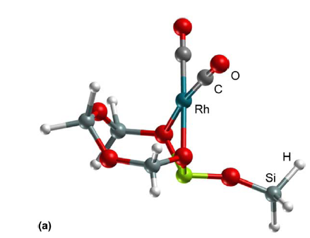

Slide 39
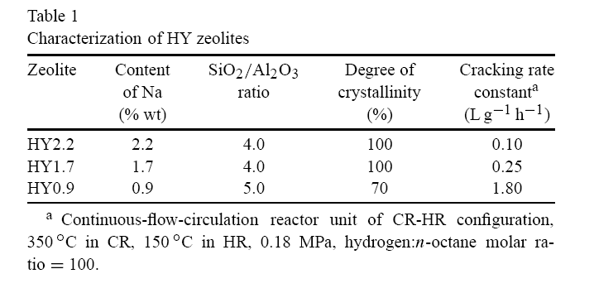
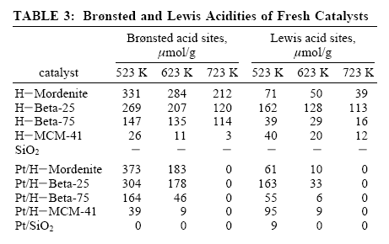

Slide 40
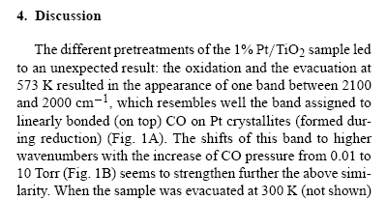
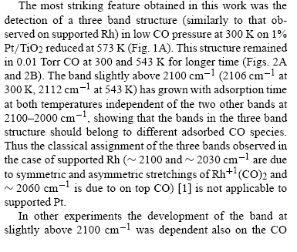
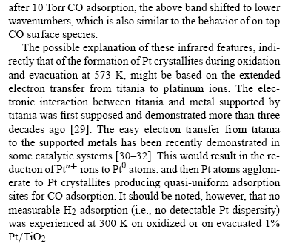

Slide 41
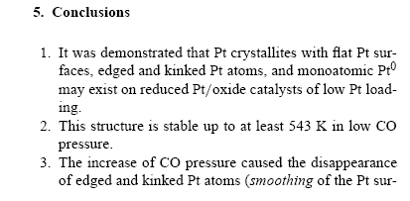
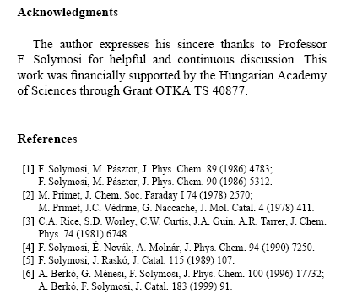
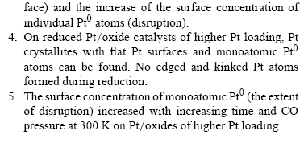

Slide 42
Who’s the boss?

Slide 43
Abstract
The abstract is a summary of the paper. It usually highlights the main question(s) the authors investigated, provides the key results of their experiments, and gives an overview of the authors' conclusions. Reading the abstract will help you decide if the article was what you were looking for, or not, without spending a long time reading the whole paper. Abstracts are usually accessible for free either online at journals' websites or in scientific literature databases.

Slide 44
Introduction
The introduction gives background information about the topic of the paper, and sets out the specific questions to be addressed by the authors. Throughout the introduction, there will be citations for previously published articles or reviews that discuss the same topic. Use these citations as recommendations for other articles you can refer to for additional background reading.
Reading the introduction is a test of whether or not you are ready to read the rest of the paper

Slide 45
Materials and Methods
The technical details of how the experiments were carried out, including the types of controls used.
Reading the methods section is helpful in understanding exactly what the authors did. This section also serves as a "how-to" manual if you're interested in carrying out similar experiments, or even in repeating the same experiments as the authors did.

Slide 46
Results
The results section contains all the data from the experiments. The figures contain the majority of the data. The accompanying text contains verbal descriptions of the pieces of data the authors feel were most critical. The writing may also put the new data in the context of previous findings.
Three types of information can be extracted from the results section: data from the experiments, ideas about how to improve the methods, and an understanding of how to represent similar data.
Studying the figures will help you understand how to represent your own data in a way that is clear, accurate, and in keeping with the standards in that particular field of science.

Slide 47
Discussion
The discussion section is the authors' opportunity to give you their opinions. It is where they draw conclusions about the results. They may choose to put their results in the context of previous findings and offer theories or new hypotheses that explain the sum body of knowledge in the field. Or the authors may comment on new questions and avenues of exploration that their results give rise to.
The purpose of discussion sections in papers is to allow the exchange of ideas between scientists. As such, it is critical to remember that the discussions are the authors' interpretations and not necessarily facts. However, this section is often a good place to get ideas about what kind of research questions are still unanswered in the field and thus, what types of questions you might want your own research project to tackle.

Slide 48
References
Throughout the article, the authors will refer to information from other papers. These citations are all listed in the references section, sometimes referred to as the bibliography. Both review articles (often cited as "reviewed in...") and primary research articles, as well as books or other relevant sources, can be found in the references section. Regardless of the type of source, there will always be enough information (authors, title, journal name, publication date, etc.) for you to find the source at a library or online. This makes the reference section incredibly useful for broadening your own literature search. If you're reading a paragraph in the current paper and want more information on the content, you should always try to find and read the articles cited in that paragraph.

Slide 49
HW 1 (group)
จากโฆษณาน้ำดื่ม
บอกประเด็นที่นิสิตตั้งข้อสงสัย รวม 3 ประเด็น
สืบค้นข้อมูลเพื่อตรวจสอบประเด็นทั้ง 3 ที่สงสัย และสรุปว่าจริง/ไม่จริง
ระบุแหล่งข้อมูลและขั้นตอนการสืบค้น
หมดเขตส่งวันที่ 15 ก.พ. 58 (ส่งในเว็บไซต์)

Slide 50
HW 2 (group)
จากปฏิบัติการเคมีเชิงฟิสิกส์ที่นิสิตเลือกมา
บอกจุดประสงค์ของการทดลอง
บอกทฤษฎีที่เกี่ยวข้องกับการทดลอง
สรุปวิธีการทดลองสั้น ๆ
สืบค้นบทความวิทยาศาสตร์ 3 บทความ เช่น
ทฤษฎีที่เกี่ยวข้อง(ต้นฉบับ)
การทดลองที่คล้ายคลึงกัน
การทดลองอื่นที่มีจุดประสงค์คล้ายกัน
หมดเขตส่งวันที่ 22 ก.พ. 58 (ส่งในเว็บไซต์)

Slide 51
HWG (1)
ให้นิสิตแต่ละกลุ่มเลือกสืบค้นข้อมูลเกี่ยวกับประเด็นต่อไปนี้
การใช้ประโยชน์จากเอทานอล
การใช้ประโยชน์จากผักตบชวา
เสนอแนวทางการใช้ประโยชน์ที่แตกต่างและมีความเป็นไปได้ในการนำไปสู่การแก้ไขปัญหา 3 แนวทาง และเลือกแนวทางที่ดีที่สุด 1 แนวทาง (29 ม.ค. 61)
สืบค้นงานวิจัยที่เกี่ยวข้อง จากวารสารระดับนานาชาติ 3 เรื่อง โดยต้องระบุวิธีการค้นคว้าและสรุปเนื้อหาสั้น ๆ (29 ม.ค. 61)

